Slide 1
In gesprek in de spreekkamer
Hoe kunnen PROMs daar bij helpen?
Wetenschapsdag NVN 8 oktober 2022
Friedo Dekker
Afdeling Klinische Epidemiologie LUMC
Leiden

Slide 2
Waar gaan we het over hebben?
Wat zijn PROMs
Hoe zien die er uit
Waarom hebben we PROMs gemaakt
Hoe hebben we dat gedaan
PROMs in wetenschappelijk onderzoek
PROMs in de spreekkamer

Slide 3
Wat zijn PROMs (1)
Wie heeft er wel eens van PROMs gehoord?
PROMs zijn Patient Reported Outcome Measures:
Patient gerapporteerde uitkomsten
Vragenlijst: Hoe gaat het met u?
Wat kunt u nog
In welke mate bent u beperkt door uw nierziekte
Hoe is uw kwaliteit van leven (in verband met uw gezondheid)
Wat zijn uw klachten, uw symptomen

Slide 4
Waar over gaat de PROMs vragenlijst?
Hoeveel last heeft u van uw nierziekte?
Beperkingen in functioneren
Fysiek: door uw gezondheid beperkt bij matige inspanning? Stofzuigen, fietsen of trappen lopen
Mentaal: door emotionele problemen minder bereikt dan u zou willen gebrek aan energie, somber, gehinderd bij sociale activiteiten
in verband met uw gezondheid (Kwaliteit van leven)
Welke klachten of symptomen heeft u afgelopen week ervaren
Spierkrampen, jeuk, misselijk, droge mond
Moeheid, slaapproblemen, verdrietig, minder zin in sex
SF-12
DSI

Slide 5
SF-12 (Kwaliteit van leven)

Slide 6
SF-12 (Kwaliteit van leven, 12 vragen)

Slide 7
DSI (30 symptomen)
Symptomen vragenlijst
Voor patienten met nierziekte
Op papier of op de computer

Slide 8
Waarom PROMs in de nefrologie?
2016:
Dokters wilden weten of ze goede zorg verlenen voor patienten met nierziekte
Letten ze goed op alle bloedwaarden
Geven ze de juiste medicijnen
Wordt op tijd een shunt aangelegd
Patienten wilden daar over meepraten: NVN trok aan de bel
Medische zorg is belangrijk
Aandacht voor hoe patienten zich voelen is ook belangrijk
Goede communicatie, Samen beslissen
Hulpmiddel voor goed gesprek in de spreekkamer: PROMs
Bestond nog niet ➔ PROMS vragenlijst maken en uitproberen

Slide 9
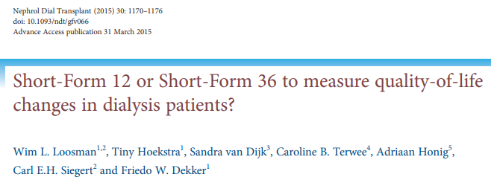
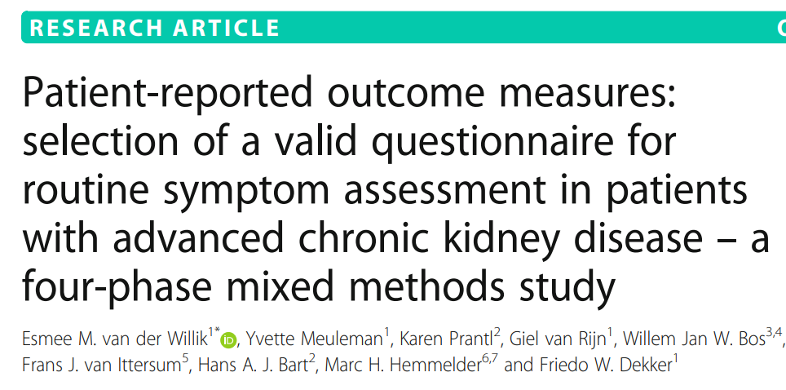
Hoe hebben we PROMs vragenlijst gemaakt?
Algemene lijst (niet alleen voor nierziekte):
SF-36 wereldwijd meest gebruikt
Ook in Nederlandse onderzoeken bij nierpatienten veel gebruikt (NECOSAD, PREPARE, EQUAL, DOMESTICO)
Onderzoeker (Bert Loosman) heeft onderzocht dat korte versie (SF-12) ook geschikt is
Symptomen lijst specifiek voor patienten met nierziekte:
Onderzoeker (Esmee van der Willik) heeft vragenlijsten gezocht:
114 vragenlijsten gevonden
28 mogelijk geschikt
2 leken redelijk compleet
Beide getest door online panel van NVN
127 patiënten vulden vragenlijsten in, en 6 ervaringsdeskundigen adviseerden:
DSI gekozen door patienten (meestal 5 minuten nodig om in te vullen)
Van der Willik et al., BMC Nephrology, 2019

Slide 10
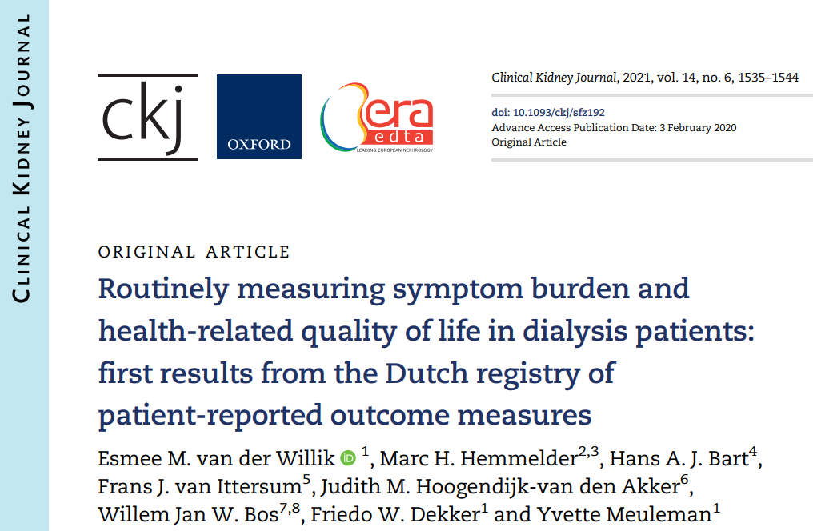
PROMs onderzocht
512 patiënten vulden 1-3 vragenlijsten in
Verminderd fysiek (en mentaal) functioneren
gemiddeld 11 klachten, met daarvan behoorlijk veel last
Individuele terugkoppeling wordt door patiënten en zorgverleners als positief ervaren en kan bijdragen aan de communicatie

Slide 11
Hoe ver zijn we nu met PROMs?
Inmiddels gebruiken bijna alle dialyse centra in Nederland deze PROMs voor patienten die dialyseren
Gebruik in de spreekkamer onderbouwd door wetenschappelijk onderzoek in Nederland
Meer dan 11.000 vragenlijsten ingevuld
Wordt nog uitgebreid naar chronisch nierfalen (predialyse) en transplantatie
….
Maar, …
Hoe gaat het nu in de spreekkamer?
Wie van u heeft wel eens PROMs vragenlijst ingevuld?
Wie van u heeft wel eens eigen antwoorden besproken met de arts?
Wat zijn uw eigen ervaringen?

Slide 12
Kwalitatief onderzoek – belangrijkste resultaten en tips
Interviews gehouden met:
10 patiënten
8 nefrologen
4 verpleegkundigen
1 of 2 keer per jaar PROMs invullen en daarna met arts bespreken (jaargesprek?)
Samen afspreken welke dingen je wil bespreken (top 3?)
Tip voor patiënten: bereid gesprek voor, neem initiatief en geef eigen ervaringen en behoeften aan
Tip voor zorgverleners: realiseer je dat sommige patiënten verwachten dat arts het initiatief neemt
PROMs helpen soms om gesprek te hebben over gevoelige onderwerpen (bv depressieve klachten of seksuele klachten)
Niet voor alle problemen is een medische oplossing, maar veel patiënten vinden uitleg en duidelijkheid belangrijk (wat is ‘normaal’)
Herkent u dit?

Slide 13
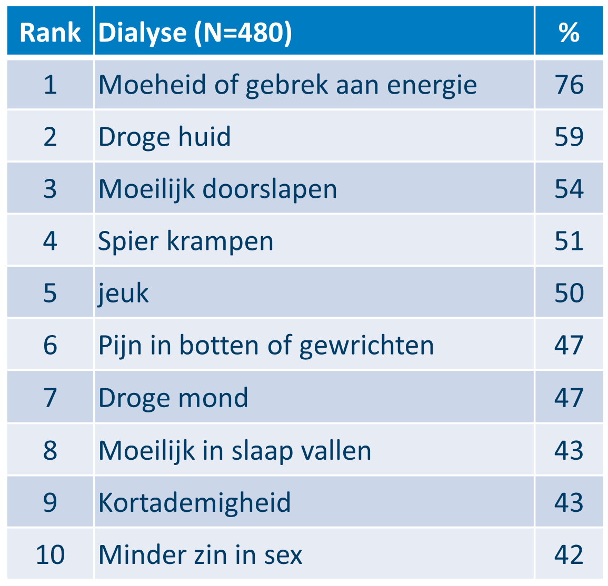
Top-10 van meest voorkomende symptomen (uit lijst van 30)

Slide 14
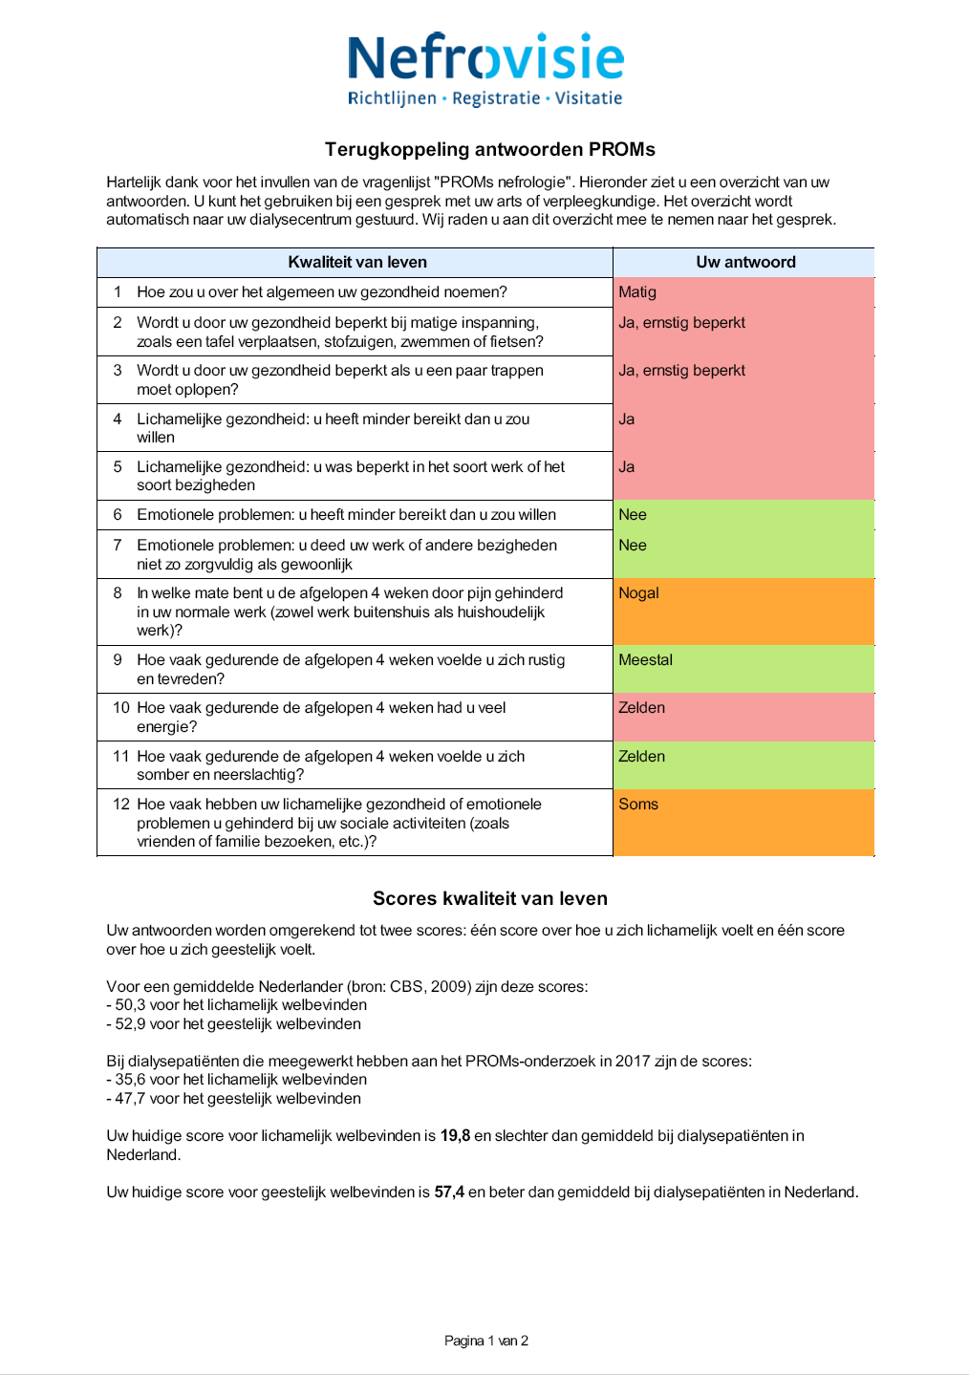
Terugkoppeling eigen PROMs voor patient en arts (SF-12)

Slide 15
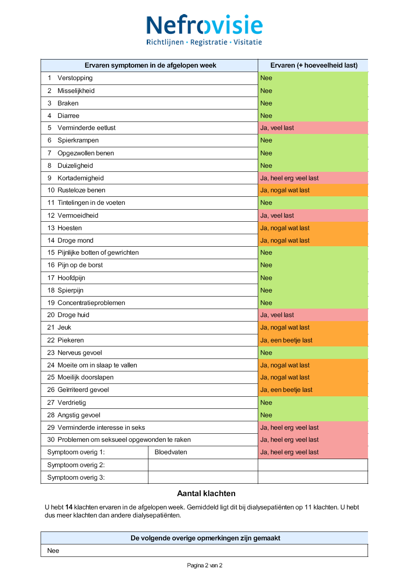
Terugkoppeling eigen PROMs voor patient en arts (Symptomen)

Slide 16
VRAGEN?
Dank u wel!!
Friedo Dekker
Afdeling Klinische Epidemiologie LUMC
F.W.Dekker@LUMC.NL
(of via de NVN)

